Slide 1
اللجنه الوطنية-الربو عند الأطفال
د. فاطمة الضميراوي-
سميرة محمد- غزل ديب

Slide 2


Slide 3
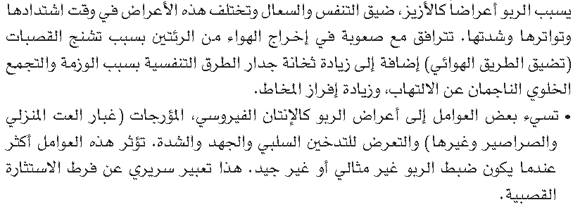

Slide 4


Slide 5



Slide 6


